Slide 1
TAREAS DE REGRESIÓN PARA MODELOS PREDICTIVOS Y SUS MÉTRICAS
MLY0100 MACHINE LEARNING

Slide 2
CONTENIDO
01
04
REGRESIÓN LINEAL
MÉTRICAS
02
REGRESIÓN POLINOMIAL
03
TÉCNICAS DE REGULARIZACIÓN

Slide 3
REGRESIÓN LINEAL
01

Slide 4
RECORDANDO LA REGRESIÓN LINEAL
Los modelos de regresión son usados para predecir “variables objetivos” en una escala continua. En particular interesa predecir un resultado cuantitativo.
Esto tiene diversas aplicaciones en la industria, como entender las relaciones entre variables, evaluar tendencias o hacer pronósticos.
Un ejemplo de estos ejemplos, es predecir las ventas de una empresa en los meses futuros.

Slide 5
RECORDANDO LA REGRESIÓN LINEAL
En términos generales, en los modelos de regresión:
Las variables pueden ser categóricas o continuas.
Interesa predecir un resultado cuantitativo.
La calidad de la predicción será una medida de la distancia entre el valor real y la predicción.
No olvidar aplicar el concepto de conjuntos de entrenamiento y prueba.

Slide 6
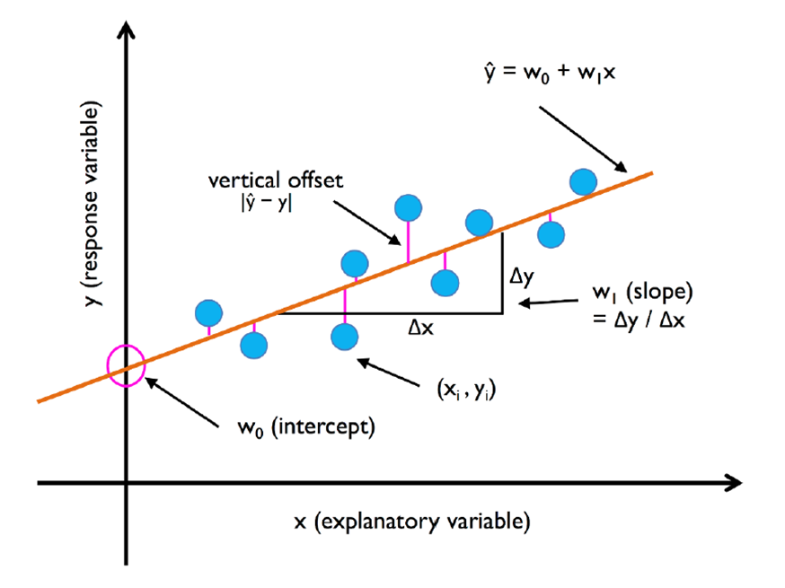
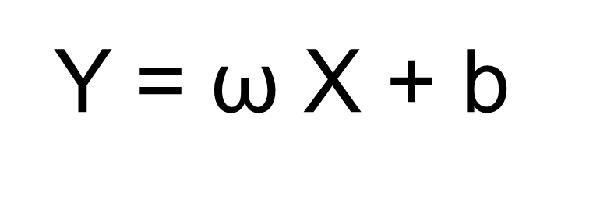
RECORDANDO LA REGRESIÓN LINEAL
En estadísticas, regresión lineal es una aproximación para modelar la relación entre una variable escalar dependiente “Y” y una o más variables explicativas nombradas con “X”.
La ecuación que representa este modelo, se puede expresar de la siguiente forma :
Donde :
Y , es el resultado
X, es la variable
ω, (W1 en el gráfico) es la pendiente o coeficiente de la recta
b (Wo en el gráfico), es la constante, conocida como ”punto de corte con el eje Y” o intercepto

Slide 7
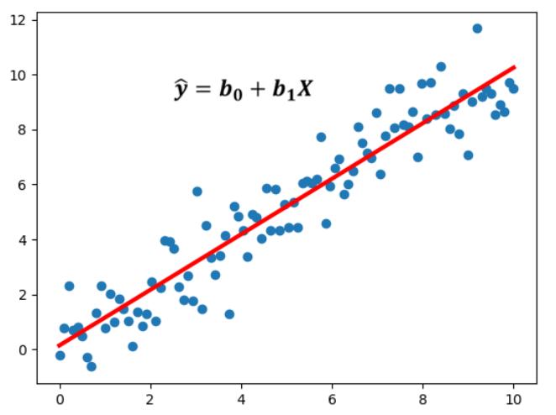
RECORDANDO LA REGRESIÓN LINEAL
En Machine Learning, la regresión lineal es un algoritmo de aprendizaje supervisado.
En su versión más sencilla, conocido como “lineal simple”, lo que hace es dibujar una recta que nos indica la tendencia de un conjunto de puntos continuos.
En este gráfico, el proceso de aprendizaje consiste en estimar los parámetros bo y b1.
Así, para este conjunto de datos, los mejores valores serían :
Y = 0.0918 X + 1.2859

Slide 8

RECORDANDO LA REGRESIÓN LINEAL
Los algoritmos de Machine Learning supervisados, aprenden por sí mismos – en este caso- a obtener automáticamente la recta que se busca con la tendencia de la predicción.
Para hacerlo se mide el error con respecto a los puntos de entrada y el valor de “Y” de salida real.
La diferencia entre el valor “Y” de un punto real y el valor predicho de “Y”, se denomina residuo (vertical-offset en el gráfico).
Los parámetros del modelo, se obtienen a partir de la minimización de la suma de los cuadrados de los residuos.

Slide 9
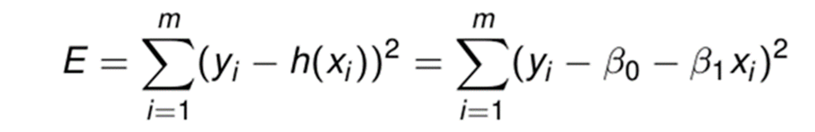
RECORDANDO LA REGRESIÓN LINEAL
El método de los mínimos cuadrados se usa para estimar los coeficientes de la ecuación (bo y b1), minimizando la suma de los errores cuadráticos de los datos observados.
Supongamos que tenemos “m” observaciones de (x, y). El cálculo de la suma de los errores cuadráticos se expresa como :

Slide 10
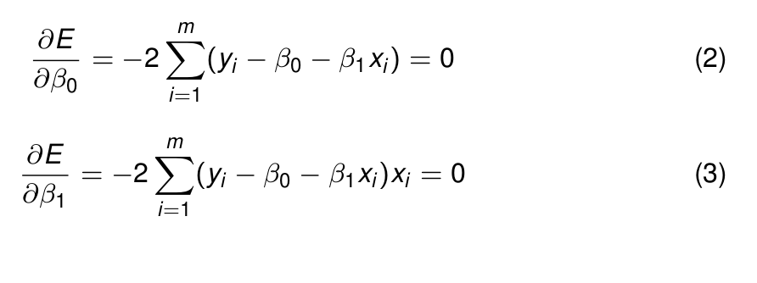
RECORDANDO LA REGRESIÓN LINEAL
Para encontrar los parámetros que minimizan el error, se calculan las derivadas parciales de la suma de los errores cuadráticos respecto a bo y b1.
Luego, se igualan las derivadas a cero y se resuelve la ecuación:

Slide 11
02
REGRESIÓN POLINOMIAL

Slide 12
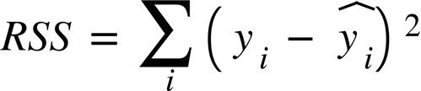
REGRESIÓN POLINOMIAL
La regresión polinómica sigue siendo lineal, ya que es lineal respecto a los parámetros del modelo.
En general, podemos modelar el valor esperado de Y con un polinomio de n-ésimo grado, produciendo el modelo de regresión polinómica general (ver fórmula).
Los parámetros se encuentran minimizando la suma del cuadrado de los residuos al igual que antes.

Slide 13
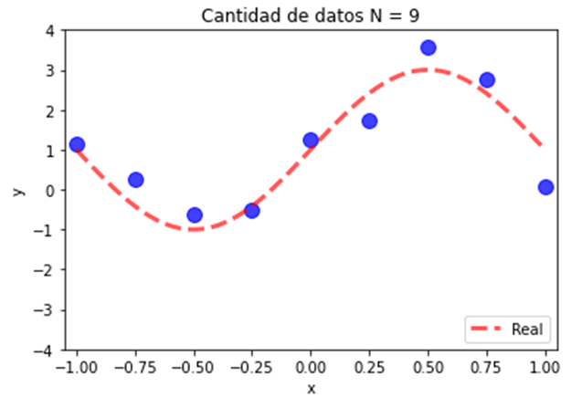
REGRESIÓN POLINOMIAL
Esta idea puede ser generalizada de la siguiente manera:
Las funciones pueden ser exponenciales, senos, cosenos, etc. (sin parámetros).

Slide 14
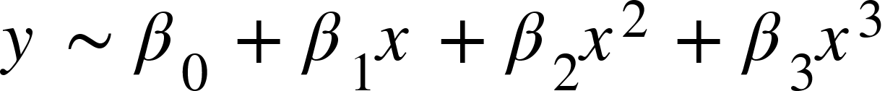
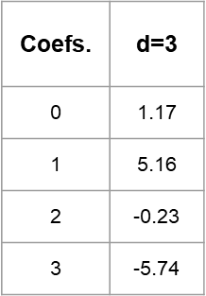
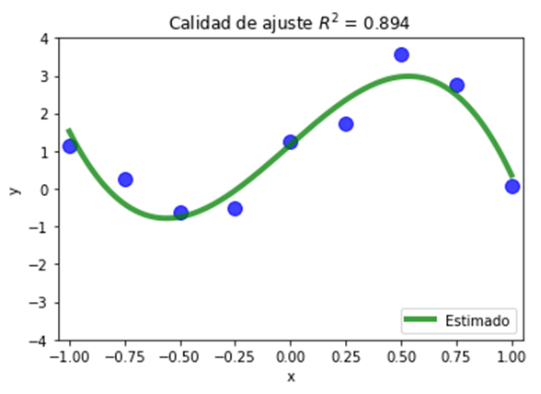
REGRESIÓN POLINOMIAL
Modelo de Ejemplo:
Inspeccionando un poco los datos, se propone un polinomio de grado 3 (viendo por ejemplo que los datos presentan un mínimo y máximo, o un único punto de inflexión).

Slide 15
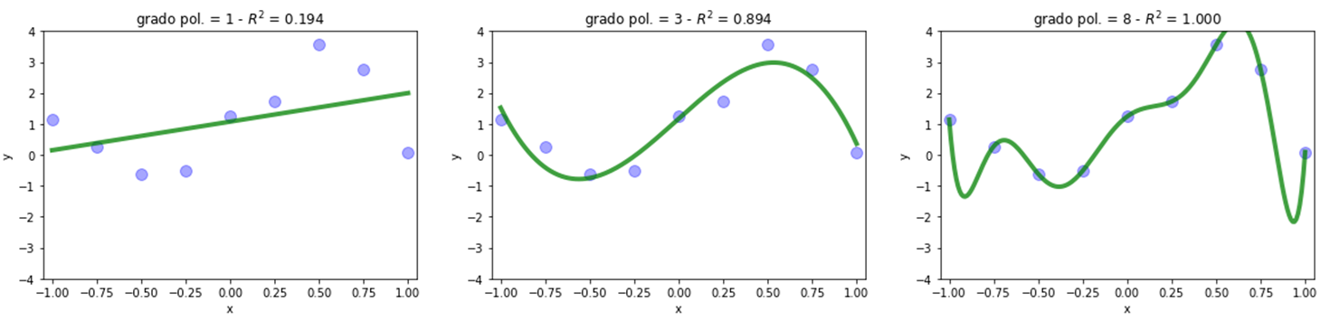
REGRESIÓN POLINOMIAL
Pero,
¿Cómo elegimos el grado del polinomio?
¿Qué pasa si probamos con polinomios de grado m < N cualquiera?
Agregar más funciones a nuestros datos aumenta la complejidad del modelo. Introducimos más variación, lo que significa que los cambios en los datos de entrenamiento tendrían un mayor impacto en la función objetivo aprendida, pero nuestro modelo probablemente no lograría generalizar bien.
Este concepto se conoce como sobreajuste (overfitting).
modelo más complejo
FUENTE: https://heartbeat.comet.ml/ridge-and-lasso-regression-f08cf3b3df46

Slide 16
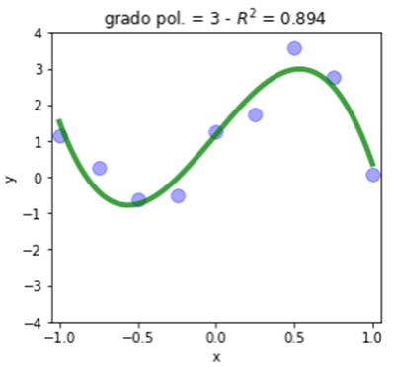
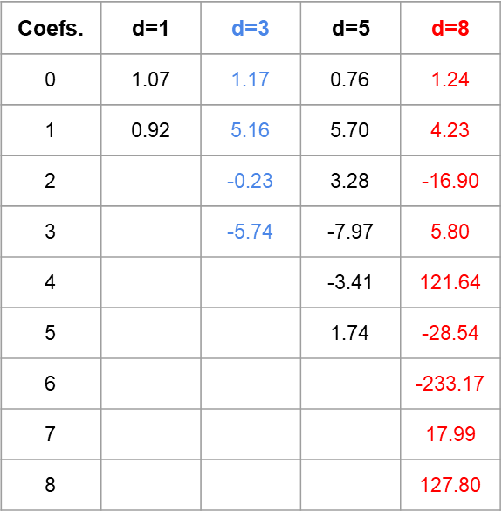
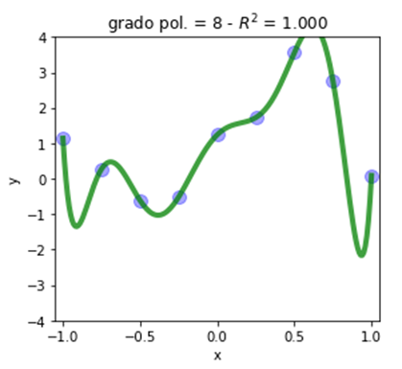
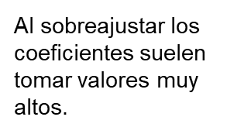
REGRESIÓN POLINOMIAL
Otras características del sobreajuste:

Slide 17
TÉCNICAS DE REGULARIZACIÓN
03

Slide 18
TÉCNICAS DE REGULARIZACIÓN
El mejor modelo que podemos construir es el que resuelve bien el problema de negocio y reduce el error del modelo.
La alta varianza es una de las principales causas de error en el aprendizaje automático.
Una solución para reducir su impacto en nuestros modelos es utilizar técnicas de regularización.
En el contexto de la regresión lineal, una forma de realizar la regularización es reducir las magnitudes de los coeficientes, lo que se puede hacer mediante la regresión de RIDGE o de LASSO.
FUENTE: https://heartbeat.comet.ml/ridge-and-lasso-regression-f08cf3b3df46

Slide 19
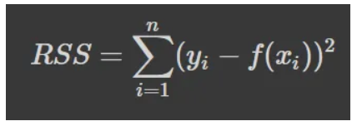
TÉCNICAS DE REGULARIZACIÓN
Si una causa de error en el aprendizaje automático es la variación, la otra es el sesgo.
Lograr mejores modelos predictivos implica reducir ambos impactos en la función objetivo aprendida por el modelo.
El único problema es que tienen una relación inversa: al reducir uno aumenta el otro. Esto se conoce como la compensación sesgo-varianza.
El procedimiento consiste en agregar información a la función objetivo de modo que podamos minimizar el error durante la optimización.
En un algoritmo de regresión lineal, la función objetivo a optimizar es la suma residual de cuadrados o RSS para abreviar.
FUENTE: https://heartbeat.comet.ml/ridge-and-lasso-regression-f08cf3b3df46

Slide 20
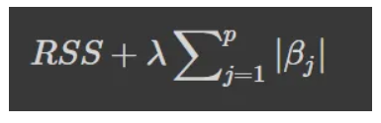
TÉCNICAS DE REGULARIZACIÓN
REGRESIÓN LASSO
Es una técnica de regularización que reduce la complejidad de un modelo reduciendo algunos de los coeficientes a cero.
Cuando una característica tiene un coeficiente cero, se excluye del modelo.
Otras características tendrían un coeficiente distinto de cero, lo que infiere que están más fuertemente asociadas con lo que se predice.
Por lo tanto, se considera que la regresión de Lasso realiza una selección de características.
El término lambda ajusta el tamaño de los coeficientes; establecer el valor lambda (λ) en cero da como resultado RSS.
Aumentar el valor de lambda fuerza a que muchos coeficientes se vayan a cero, lo que agregará más sesgo al modelo y, al mismo tiempo, reducirá la varianza.
Esto ayuda a interpretar mejor el modelo ya que actúa como un selector de las variables importantes (se queda con los términos dominantes y descarta los otros).
FUENTE: https://heartbeat.comet.ml/ridge-and-lasso-regression-f08cf3b3df46

Slide 21
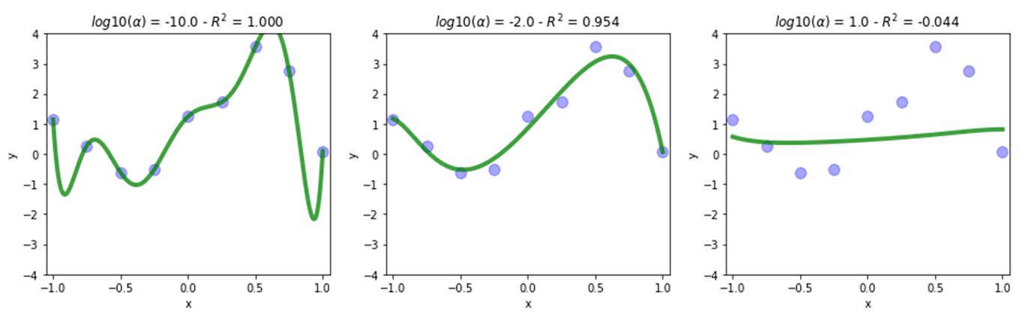
TÉCNICAS DE REGULARIZACIÓN
REGRESIÓN LASSO
Aumentar el término de penalización lleva a que el modelo sea más simple y previene el sobreajuste. Pero un valor muy alto, lleva a un polinomio de grado 0, que sabemos puede empezar a sub-ajustar.
+Lambda
FUENTE: https://heartbeat.comet.ml/ridge-and-lasso-regression-f08cf3b3df46

Slide 22
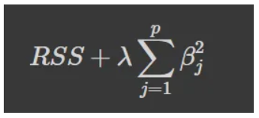
TÉCNICAS DE REGULARIZACIÓN
REGRESIÓN RIDGE
Ridge es también una técnica de regularización utilizada para reducir la complejidad del modelo al reducir los coeficientes del modelo.
Pero en lugar de hacer que algunos de los coeficientes sean cero, Ridge los obliga a ser pequeños.
Esto reduce la importancia de estas características de modo que tienen menos impacto en la predicción de la etiqueta de destino.
Al igual que en la regresión de Lasso, el término lambda (λ) controla la cantidad de reducción del coeficiente y establecerlo en 0 es equivalente a la regresión lineal.
FUENTE: https://heartbeat.comet.ml/ridge-and-lasso-regression-f08cf3b3df46

Slide 23
TÉCNICAS DE REGULARIZACIÓN
REGRESIÓN LASSO Y RIDGE
En resumen, las técnicas de regresión de Lasso y Ridge buscan reducir la complejidad de un modelo al disminuir la magnitud de los coeficientes.
La diferencia es que, en la regresión de Ridge, los valores no se hacen para que sean cero, sino que se les obliga a estar cerca de cero, mientras que la regresión de Lasso establece los coeficientes de características en cero.
Algo a tener en cuenta al decidir qué técnica usar es que la regresión de Lasso es resistente a los valores atípicos, mientras que la regresión de Ridge no lo es.
FUENTE: https://heartbeat.comet.ml/ridge-and-lasso-regression-f08cf3b3df46

Slide 24
MÉTRICAS
04

Slide 25
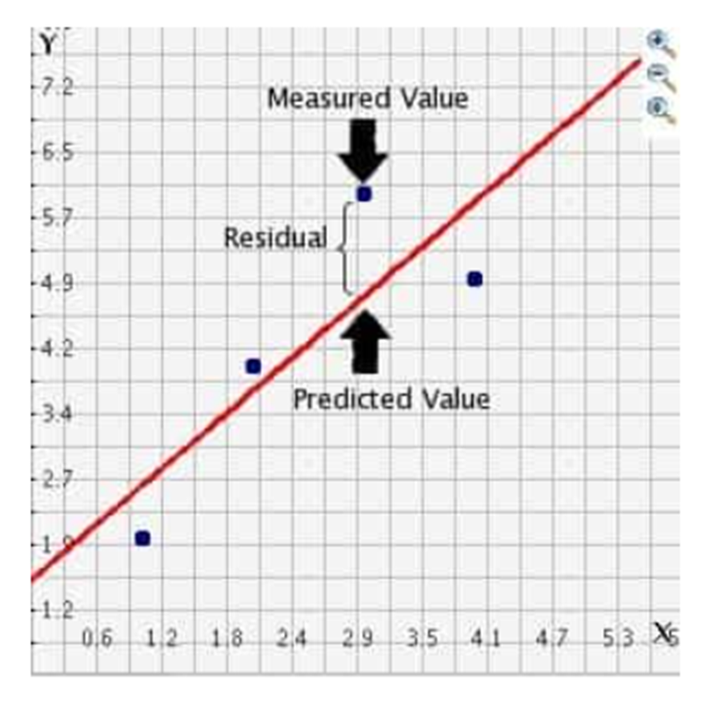
MÉTRICAS
Verificar un modelo de regresión lineal, nos permite ver en forma rápida, con algunos cálculos estadísticos, si es modelo es “bueno” respecto a su ajuste. Es decir, podemos verificar cuán certero es su desempeño.
Este desempeño, podemos expresarlo en base a métricas.
La mayoría de estas métricas trabajan con el concepto ya visto denominado residuo. El cual refleja la diferencia entre los valores observados y los valores que predice el modelo.

Slide 26
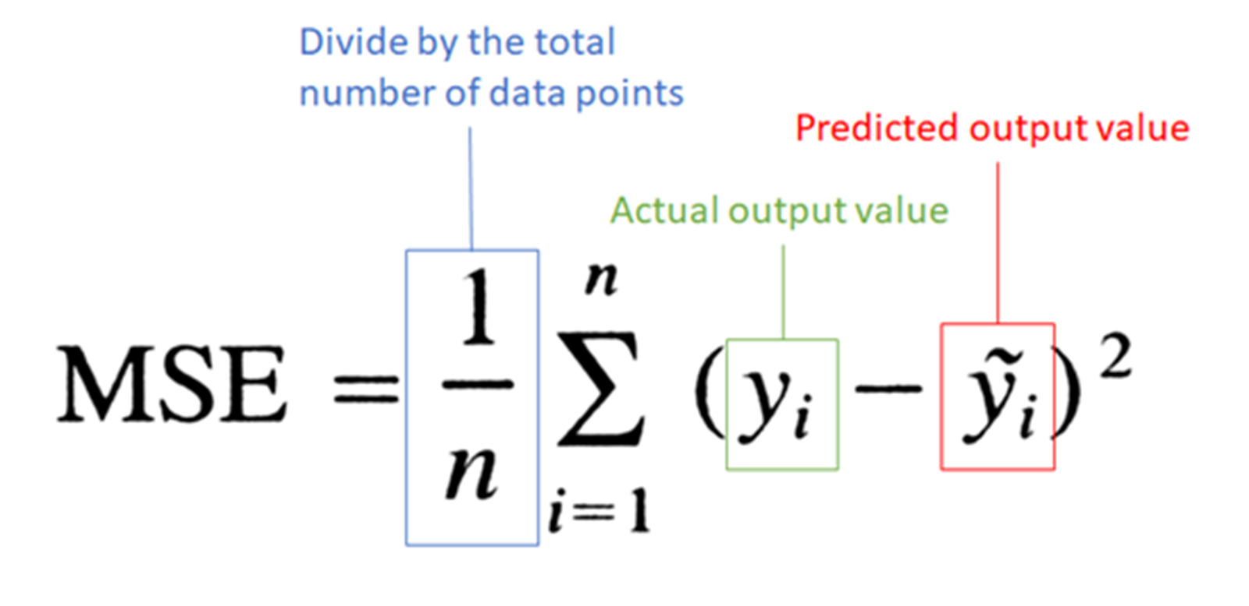
MÉTRICAS
ERROR CUADRÁTICO MEDIO
El error cuadrático medio o “MSE”, es la media de la diferencia entre los puntos reales de datos y la salida predicha, al cuadrado. Este método penaliza más las diferencias mayores y es el estándar en los problemas de regresión.

Slide 27
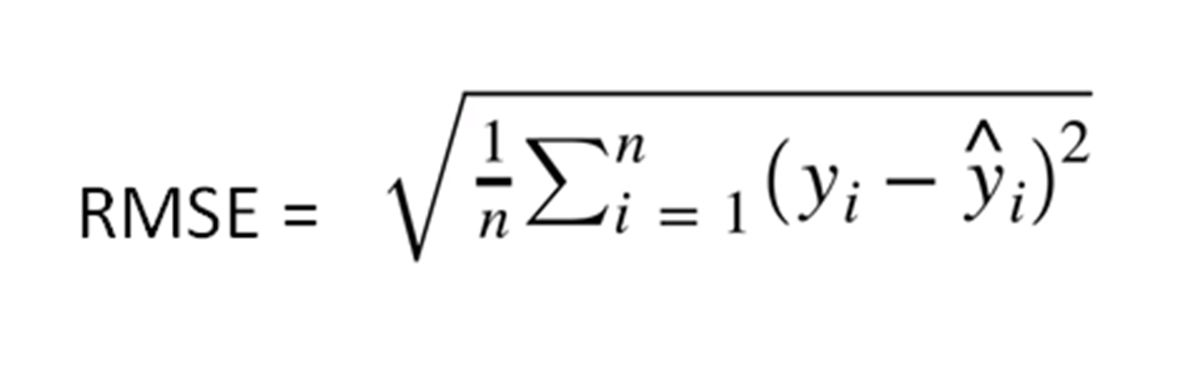
MÉTRICAS
RAÍZ DEL ERROR CUADRÁTICO MEDIO
La raíz del error cuadrático medio, o RMSE por sus siglas en inglés, es la raíz de la media de los errores elevados al cuadrado. Ésta es la métrica de evaluación más popular para determinar el desempeño de los modelos de regresión ya que la raíz, consigue las mismas unidades que la y.

Slide 28
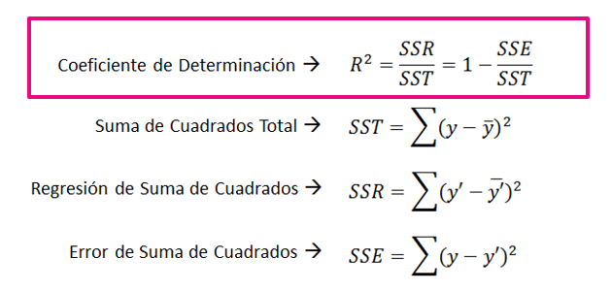
MÉTRICAS
COEFICIENTE DE DETERMINACIÓN
El coeficiente de determinación o “R al cuadrado” se puede entender como una versión estandarizada del MSE, que proporciona una mejor interpretación del rendimiento del modelo.
Técnicamente, el R² representa la varianza de la respuesta capturada por el modelo. Tiene el problema de que aumenta a medida que se añaden nuevos predictores al modelo.
Para los datos de entrenamiento, R² varía entre 0 y 1.
Si R² es igual a 1, el modelo se ajusta perfectamente a los datos, lo cual corresponde a un valor de MSE = 0.

Slide 29
RESUMEN
05

Slide 30
RESUMEN
En esta clase hemos recordado el modelo de Regresión Lineal y sus métricas.
A esto, hemos agregado los modelos de regresión polinomial, el problema de overfitting causado por la introducción de mayor complejidad al modelo y las técnicas de regularización que nos pueden servir para solucionarlo.

